Slide 1
RECIKLAŽA LIMENKI IZAZOVI
Recan Fondacija za reciklažu limenki
WWW.RECAN.ORG.RS

Slide 2
Limenke & održivost
Limenka je pakovanje piće koje se najviše reciklira na svetu
Svaka limenka se 100% reciklira i može se reciklirati beskonačan broj puta
Limenka može biti ponovo na policama u radnjama već za 60 dana
Svaka prikupljena se reciklira kroz proverenu infrastrukturu za reciklažu koja je bezbedna za životnu sredinu i ekonomski je efikasna
Limenka je lagana, pogodna za korišćenje, i ne može se polomiti, a štiti proizvod u potpunosti

Slide 3
Ko smo mi?
Recan Fondacija za reciklažu limenki je neprofitna organizacija osnovana od strane Ball Packaging Europe, fabrike za proizvodnju limenki u Beogradu
Cilj recan Fondacije je da promoviše svest o značaju zaštite životne sredine, posebno među mlađom populacijom, da učvrsti svest o potrebi reciklaže limenki u razmišljanjima potrošača kao naučen i konačno uobičajen model ponašanja.
recan Fond deluje kroz:
edukaciju, s ciljem da reciklaža postane navika
da se spreči bacanje
pružanje informacija o aspektima zaštite životne sredine u procesu proizvodnje i reciklaže limenki
saradnju s vlastima, školama, relevantnim institucijama i nevladinim organizacijama

Slide 4
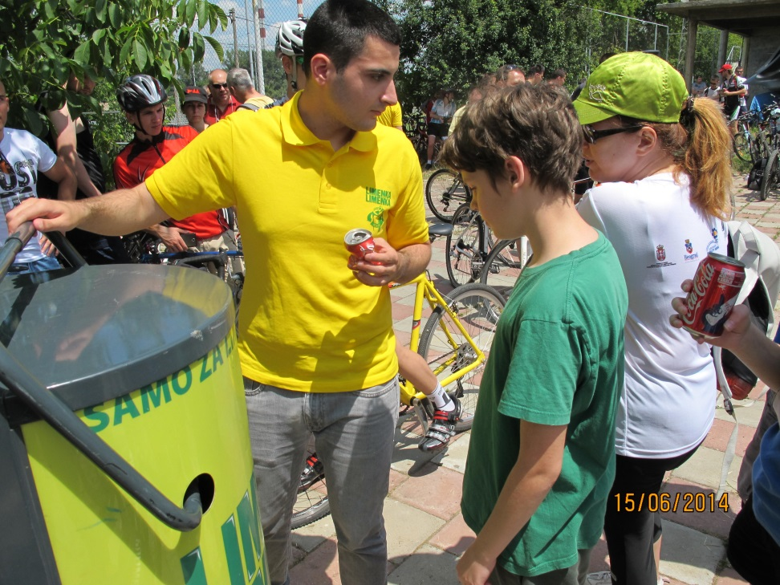
Rezultati u 2014
192 škole registrovane u programu
Škole prikupile 4 tone u prošloj školskoj godini
52 organizovana predavanja
16 predstava limenkica ulaznica, 293 kg limenki i oko 4000 posetilaca
102 lokacije (hoteli, restorani, kafići, fitnesi) registrovani u program prikupljanja limenki
Prisutni na 17 manjih i većih događaja sa prikupljanjem limenki (prese za limenke, kutije ili sl) i prikupljeno je 1167 kg
Kontakt sa sakupljačima i reciklerima kroz 0800 255 255, letci, reklame i sl.
Širenje aktivnosti na Crnu Goru

Slide 5
Zakon ambalažni otpad i limenka
Količina aluminijumskog pakovanja stavljenog na tržište R.Srbije
U Izveštaju o upravljanju ambalažom i ambalažnim otpadom u 2011 godini stoji:
količina čelične ambalaže stavljene na tržište Republike Srbije je 5583,1 tona, što iznosi 47,5% od ukupnog metalnog pakovanja
količina aluminijumske ambalaže stavljene na tržište Republike Srbije je 6157,4 tona, što iznosi 52,5% od ukupnog metalnog pakovanja
Taj trend se ponavlja i u izveštaju o upravljanju ambalažnim otpadom u 2012 godini.
Odnosi prema EUROSTAT izveštajima, procenat prisustva aluminijumskih pakovanja je obično daleko manji i kreće se od 10 do 20% u ukupnom metalnom pakovanju stavljenom na tržište.
Notes:
Al industrija revnosnija u izvestavanju, istriski otpad, greska ili komercijalni i nekomercijalni otpad u istom pool-u

Slide 6
Nacionalni ciljevi

Slide 7
Odnos prikupljenog komunalnog i ne – komunalnog ambalažnog otpada

Slide 8
Odnos prikupljenog komunalnog i ne – komunalnog ambalažnog otpada METALI

Slide 9
Metali
Metali Fe + Al
2012
36.6%
2013
27.56%
Fe godina | tona
2011 | 673.8
2012 | 4215.9
2013 | 3230.9

Slide 10
Zakon o ambalažnom otpadu donosi porast količina iz JP

Slide 11
Rešenje?
Primarna selekcija
Različit tretman komunalnog i ne-komunalnog pakovanja
Deponovanje

Slide 12
Brazil
Rio najveća deponija Jardin Gramacho mora da se zatvori nakon 34 godina rada (veličina 243 fudbalska igrališta) sa još 5 većih deponija i mnogo manjih smetlišta
5000 sakupljača CATADORESA papira, plastike, metala i drveta
Njihov rad prehranjuje oko 15000 stavnika naseljenih u blizini deponije
Strategija postavljanja sortirnica i reciklažnih centara sa manje razvijenom tehnologijom i potrebom za upošljavanjem većeg broja radnika kao i fabrike metana
Fondovi za projekte edukacije i opreme za uspostavljanje reciklažnih aktivnosti

Slide 13
Holandija
Izdvajanje metala iz pepela
Preko 90% otpada iz kojeg su odvojene reciklabilni materijali se spaljuje
Metalna pakovanja se preporučuju za ubacivanje u običnu crnu kesu
Reciklira se preko 90% metala izdvajanjem iz pepela

Slide 14
METAL PERMANENTNO DOSTUPAN MATERIJAL
Recan Fondacija za reciklažu limenki
www.recan.org.rs

